Slide 1
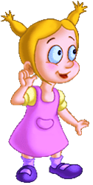

Прямоугольник. Квадрат.
Костромина Ольга Владимировна
Государственное общеобразовательное учреждение средняя общеобразовательная школа № 121 г. Санкт-Петербург
учитель начальных классов ,
2 класс
1 категория

Slide 2
?
Четырехугольник?
Прямоугольник?
Квадрат?

Slide 3
Четырехугольники
2
1
5
3333
4

Slide 4
прямоугольник
квадрат

Slide 5
Прямоугольник
Четырехугольник, у которого все углы прямые

Slide 6
квадрат
Прямоугольник, у которого все стороны имеют одну длину

Slide 7
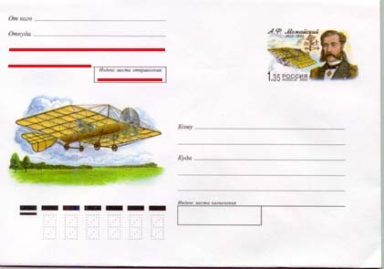
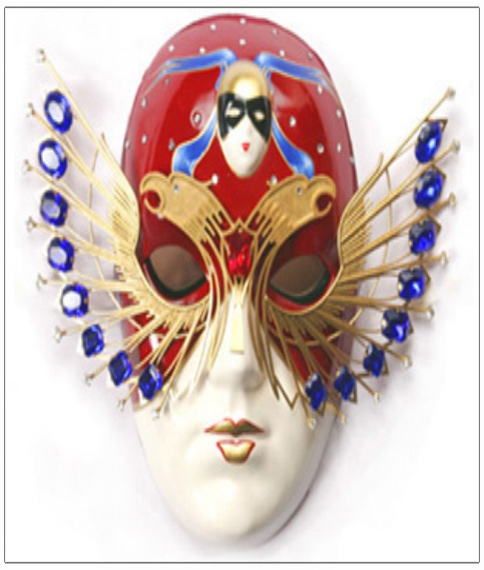
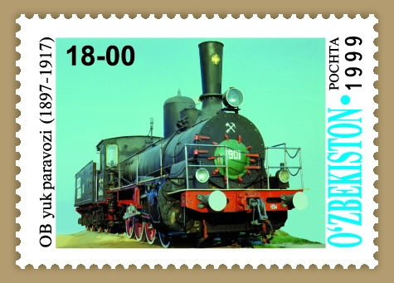
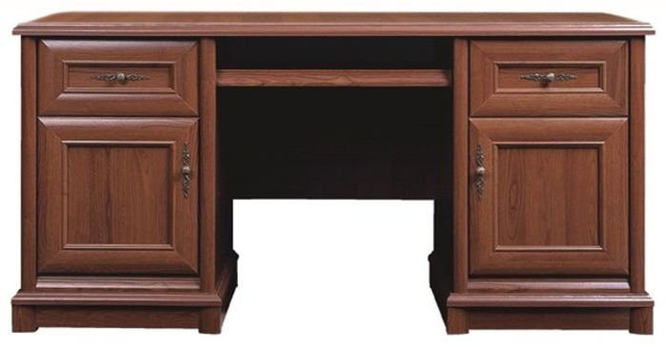

Slide 8
3
1
2
Прямоугольником называется такой четырехугольник, у которого все углы прямые
4
5
6

Slide 9
1
2
Квадратом называется прямоугольник, у которого все стороны имеют одну и ту же длину
4
3
5
6

Slide 10
Сколько прямоугольников?
Квадратов?

Slide 11
Сколько квадратов?

Slide 12
Вы считаете, что урок прошёл для вас плодотворно, с пользой. Вы научились и можете помочь другим.
Вы считаете, что знаете определение геометрических фигур , но вам ещё нужна помощь.
Вы считаете, что было трудно на уроке.

Slide 13
http://www.stspb.ru/shop.phtml?good_id=1763&dtl=1763&c2=11&m=1
http://www.pochta.uz/stampuz/catalogs/1999/185-191.html
http://www.mahnem.ru/?module=festival&view=search&page=4
http://mebel-ua.com.ua/t/3/cur/4/
http://www.formatd.belnet.ru/index.php?newsid=13807
Все остальные файлы мультимедиа и автофигуры взяты с сайта Оffice.com Поставщик Мicrosoft

